Slide 1
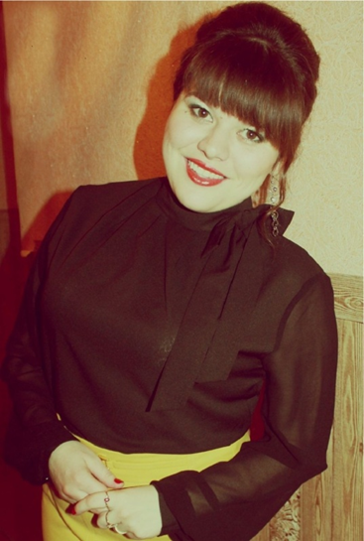
Министерство образования РМ
https://infourok.ru/user/apryatkina-yuliya-mihaylovna
Дата рождения: 10.10.1993 год
Профессиональное образование:
2011 - 2015 гг., МГПИ им. М.Е. Евсевьева. Квалификация по диплому: бакалавр. Специальность "педагогическое образование (музыка)".
2015 - 2017 гг., МГПИ им. М.Е. Евсевьева. Квалификация по диплому: магистр. Специальность "педагогическое образование".
Общий трудовой стаж: 3 года
Педагогический стаж: 3 года
В данном учреждении: 3 года
Наличие квалификационной категории: -
Дата последней аттестации: -
Сайт РДМШИ: http://rdmsisar.schoolrm.ru
Личный сайт: https://infourok.ru/user/apryatkina-yuliya-mihaylovna
ПОРТФОЛИО
АПРЯТКИНА ЮЛИЯ МИХАЙЛОВНА
ВОСПИТАТЕЛЯ
ГКУ РМ ДО
«РЕСПУБЛИКАНСКАЯ ДЕТСКАЯ МУЗЫКАЛЬНАЯ ШКОЛА-ИНТЕРНАТ»

Slide 2
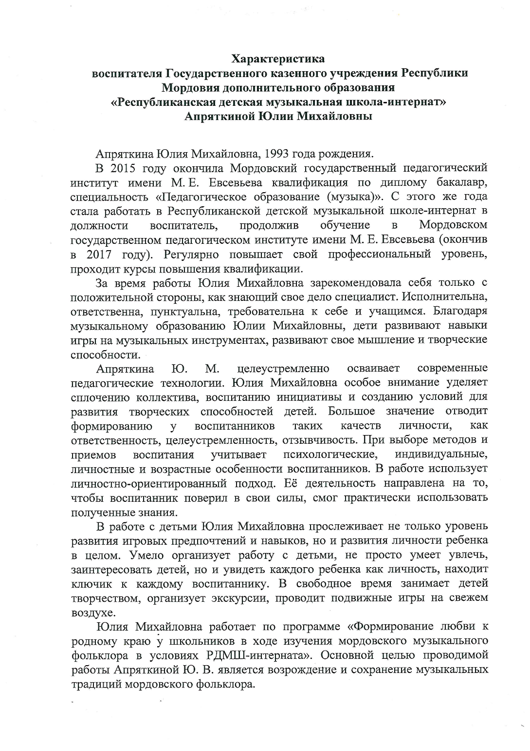
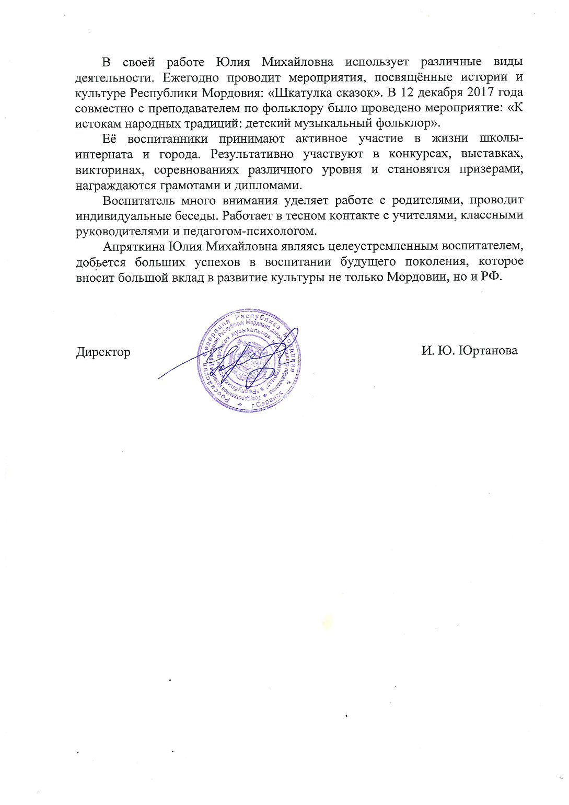

Slide 3
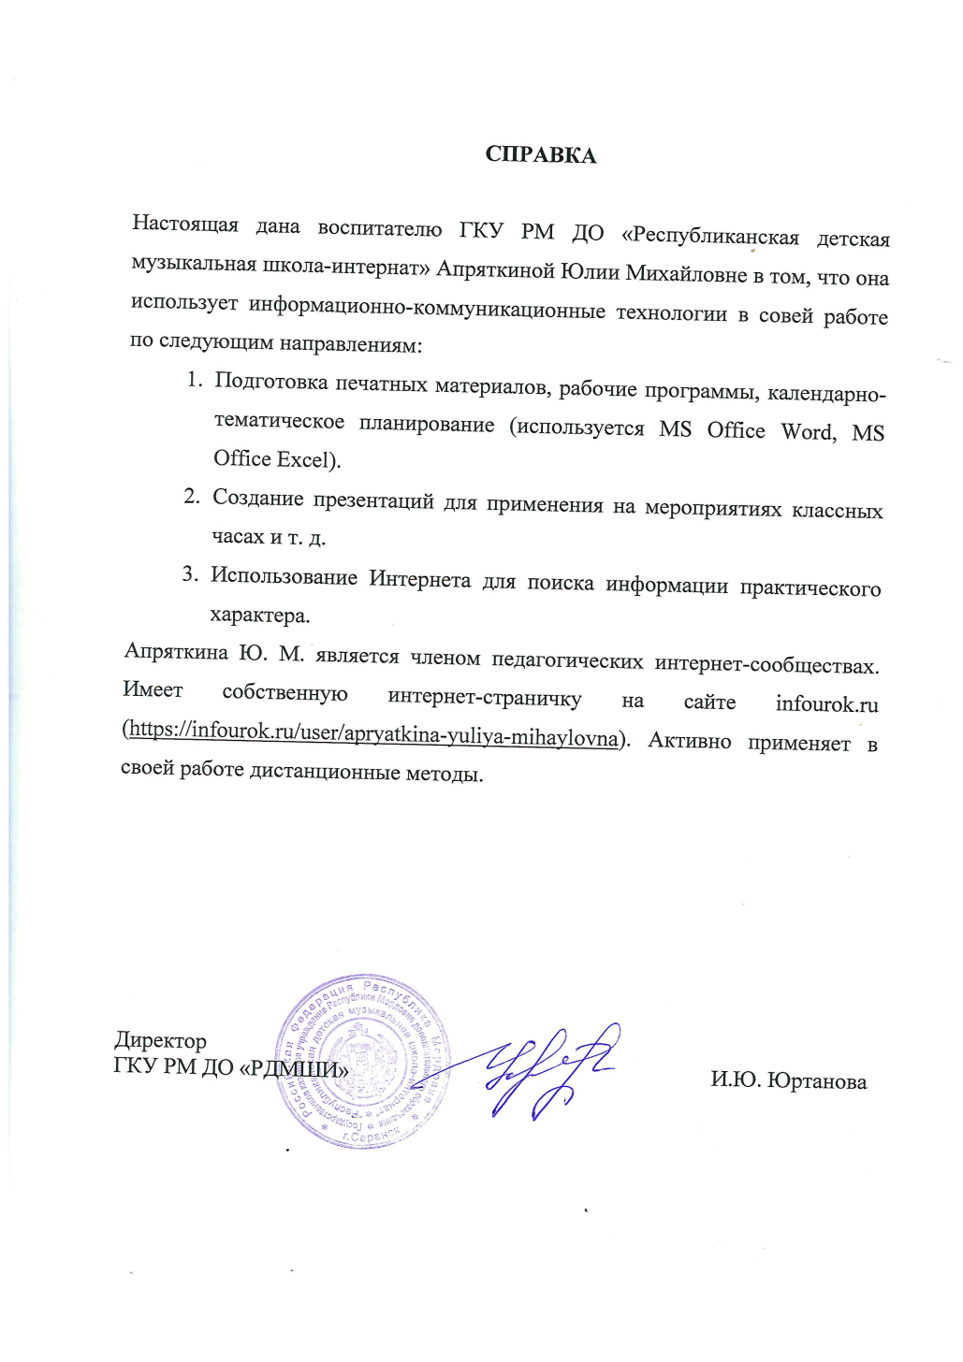
1. Применение информационно-коммуникационных технологий

Slide 4
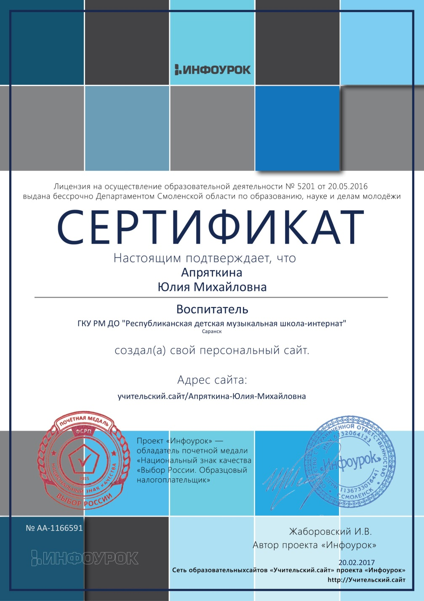
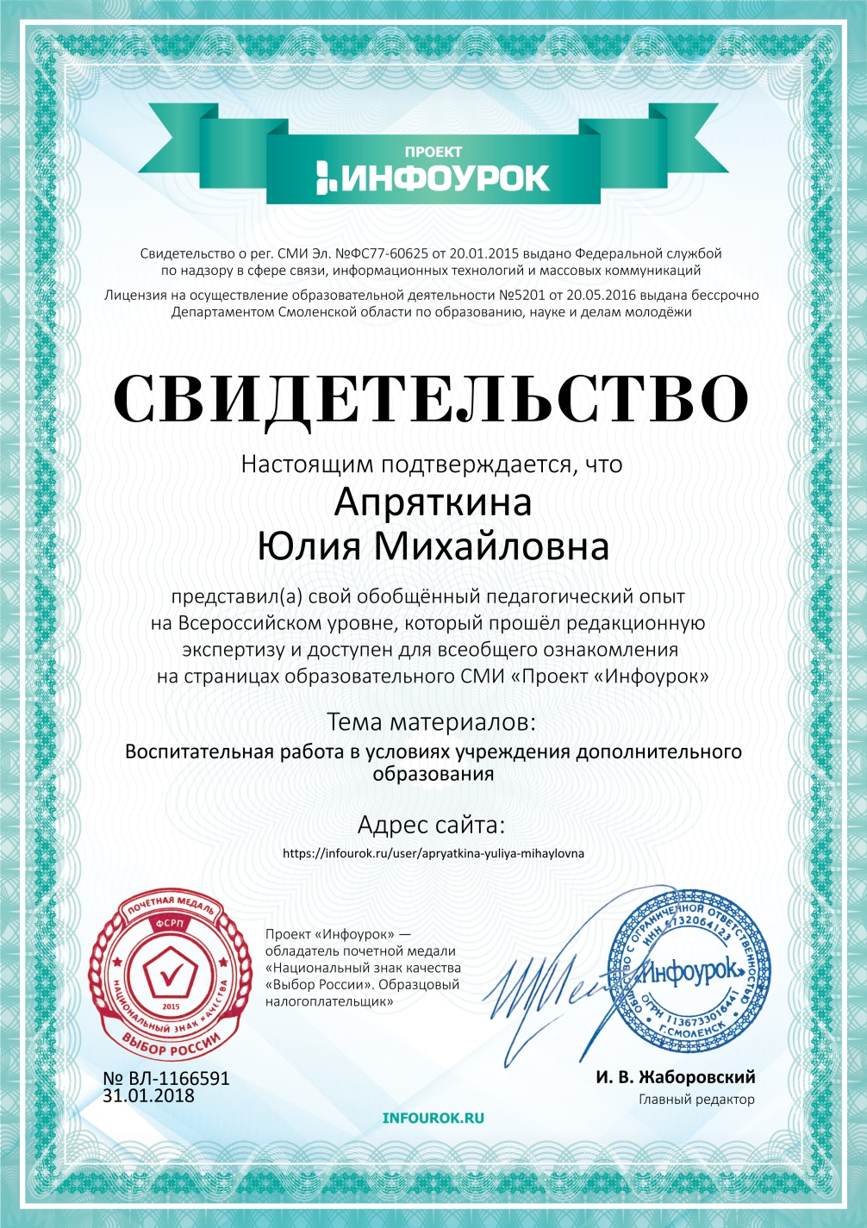
1. Применение информационно-коммуникационных технологий

Slide 5
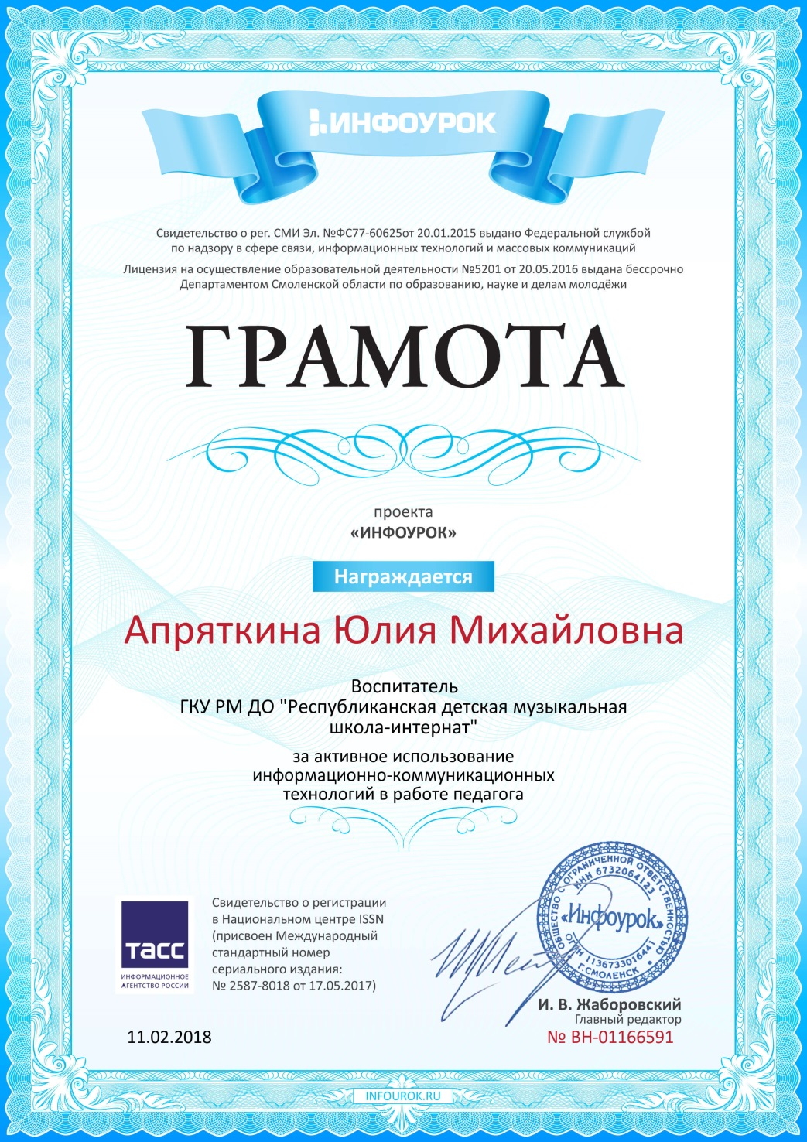
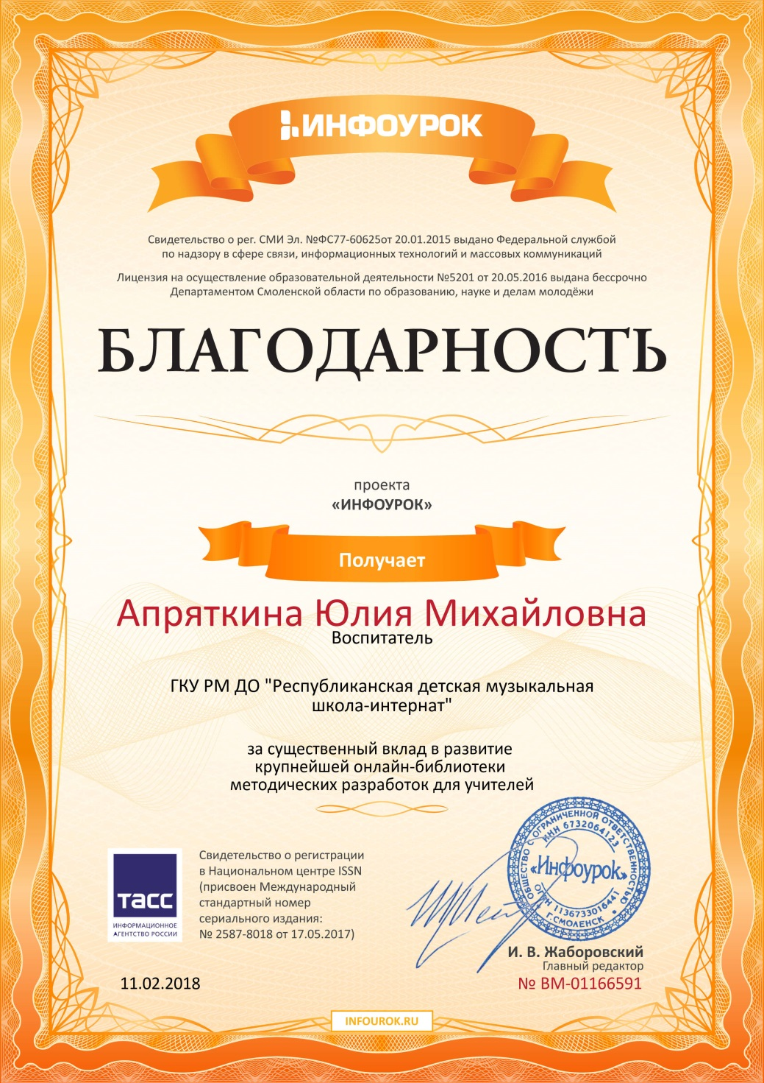
1. Применение информационно-коммуникационных технологий

Slide 6
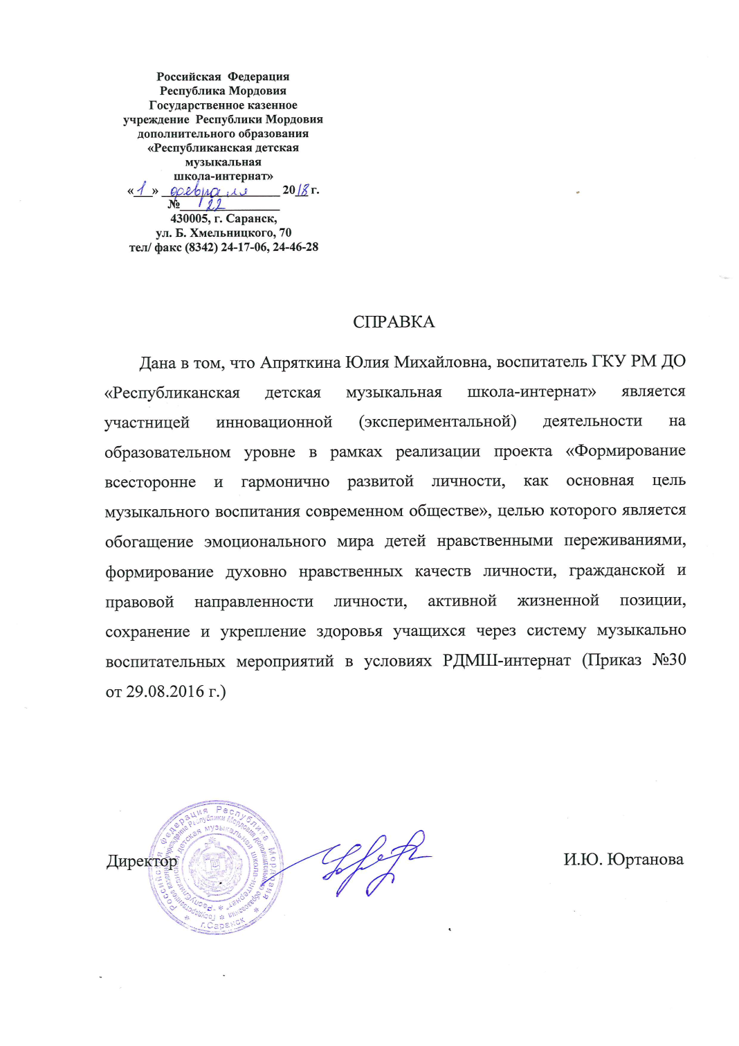
2. Участие в инновационной (экспериментальной) деятельности

Slide 7
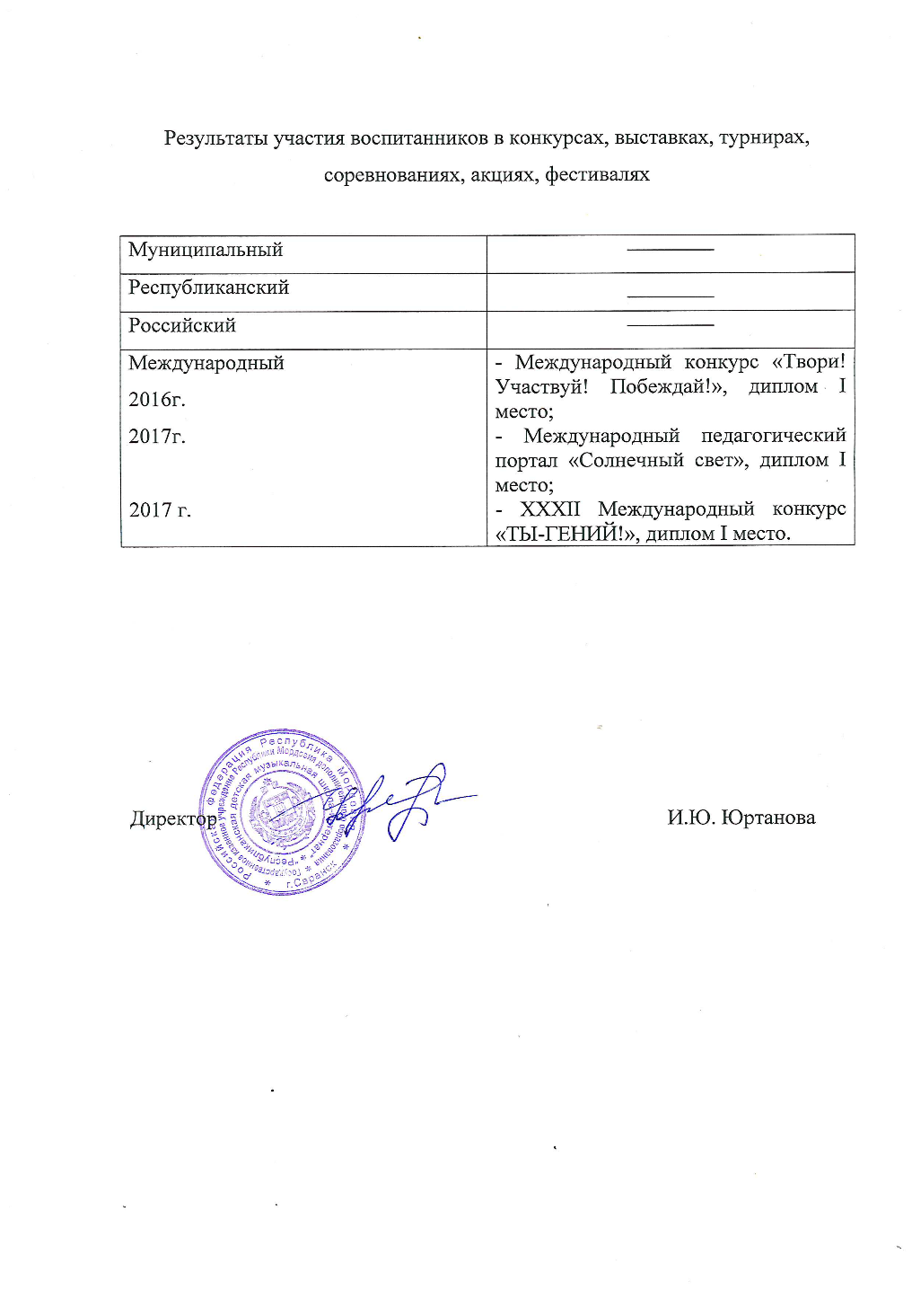
3. Результаты участия воспитанников в: конкурсах, выставках, турнирах,
соревнованиях, акциях, фестивалях.

Slide 8
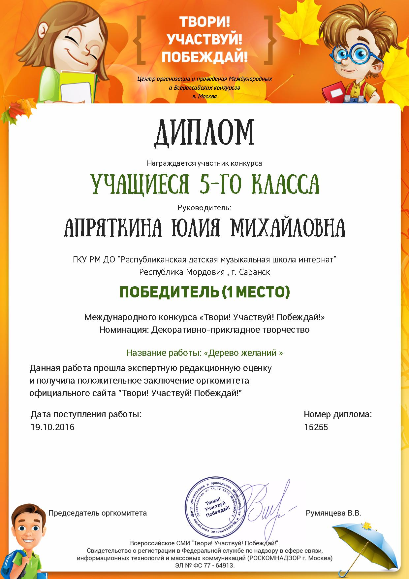
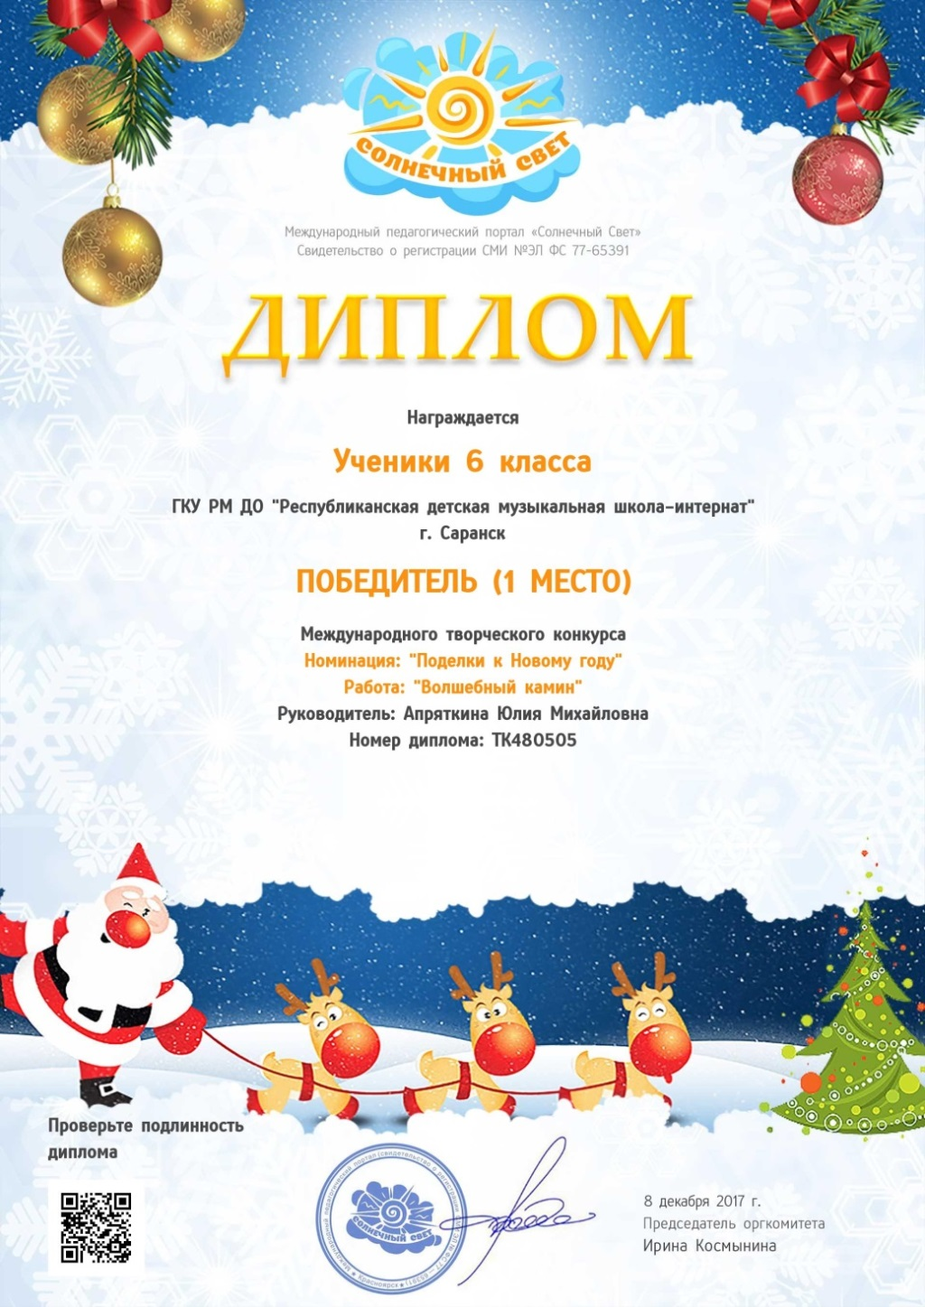
3. Результаты участия воспитанников в: конкурсах, выставках, турнирах,
соревнованиях, акциях, фестивалях.

Slide 9
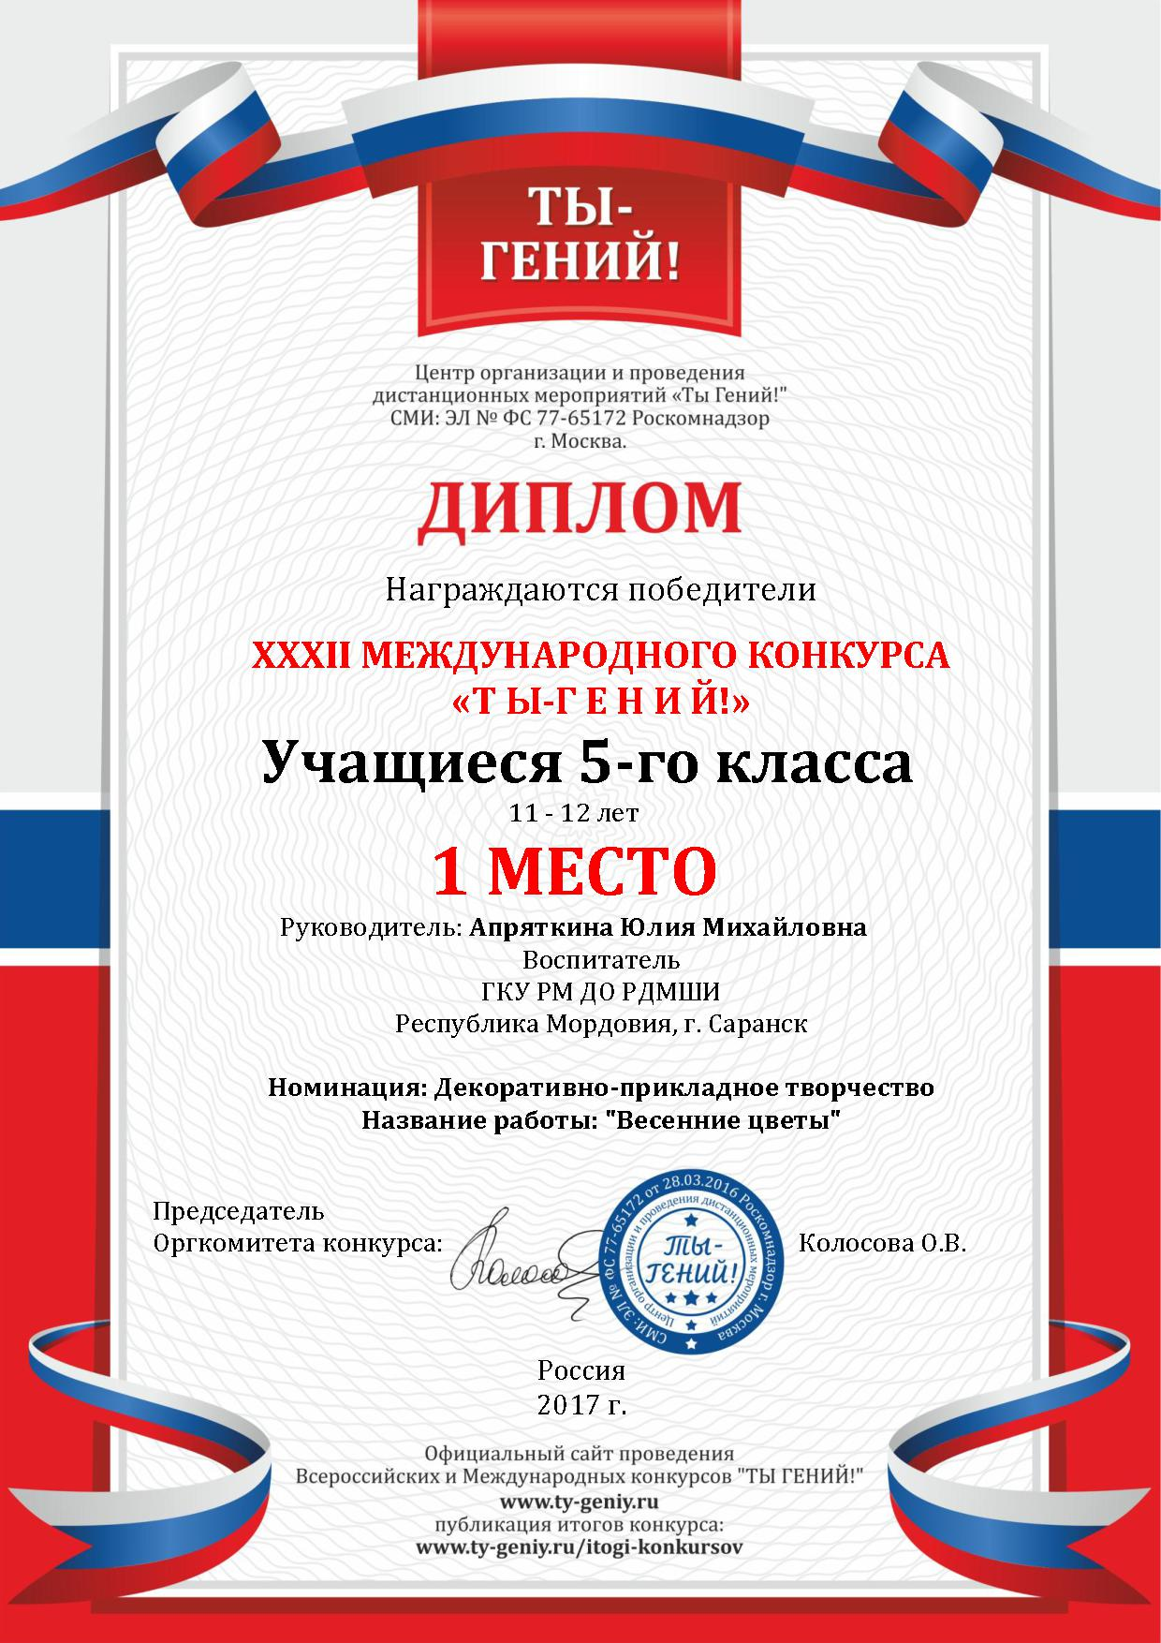
3. Результаты участия воспитанников в: конкурсах, выставках, турнирах,
соревнованиях, акциях, фестивалях.

Slide 10
4. Наличие публикаций, включая интернет-публикации
Июнь 2016 г. – статья «Патриотическое воспитание школьников средствами ценностей национальной музыкальной культуры» опубликовано на сайте http://www.scienceforum.ru/2016/1608/18284;
Февраль 2017 г. – методическая разработка «Путешествие по «Стране здоровья» опубликовано на сайте https://infourok.ru/klassniy-chas-puteshestvie-po-strane-zdorovya-1635175.html
Апрель 2017 г. – внеклассное мероприятие «Шкатулка сказок» опубликовано
на сайте https://infourok.ru/vneklassnoe-meropriyatie-shkatulka-skazok-1785467.html
Июнь 2017 г. – статья «Воспитание любви к родине как проблема современного образования» опубликовано на сайте http://www.scienceforum.ru/2017/2601/31353
Ноябрь 2017 г. – методическая разработка «Музыкальный фольклор
мордвы-шокши» опубликовано на сайте http://gotovimyrok.com/predmety/vneurochnaya-deyatelnost/muzykalnyjj-folklor-mordvy-shokshi-2.html.

Slide 11
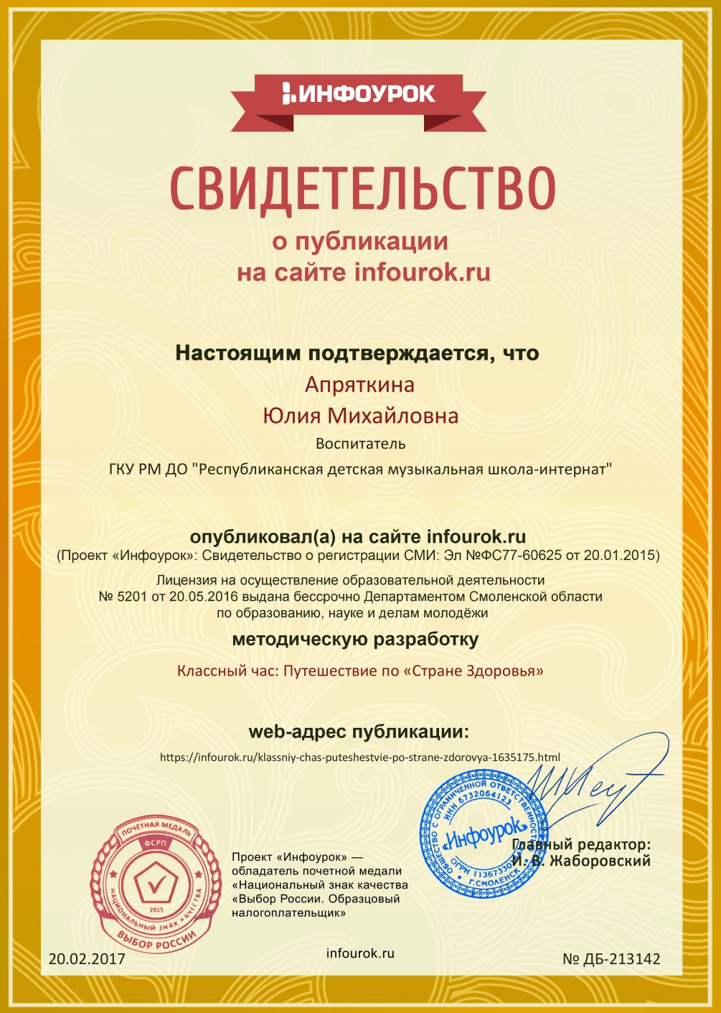
4. Наличие публикаций, включая интернет-публикации

Slide 12
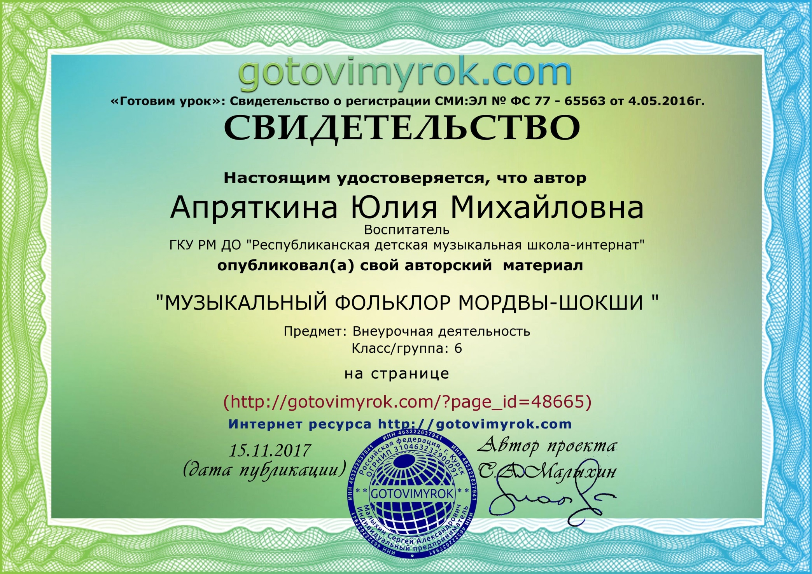
4. Наличие публикаций, включая интернет-публикации

Slide 13
5. Наличие авторских программ, методических пособий

Slide 14
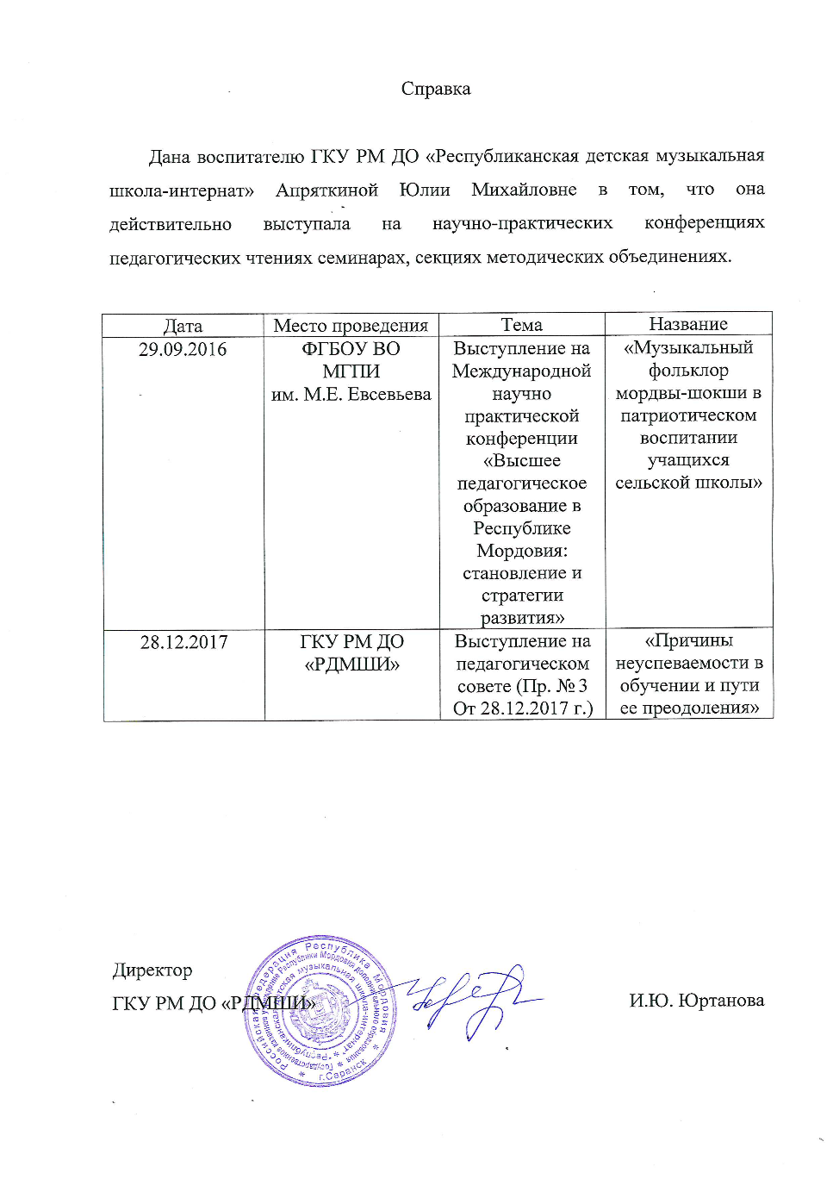
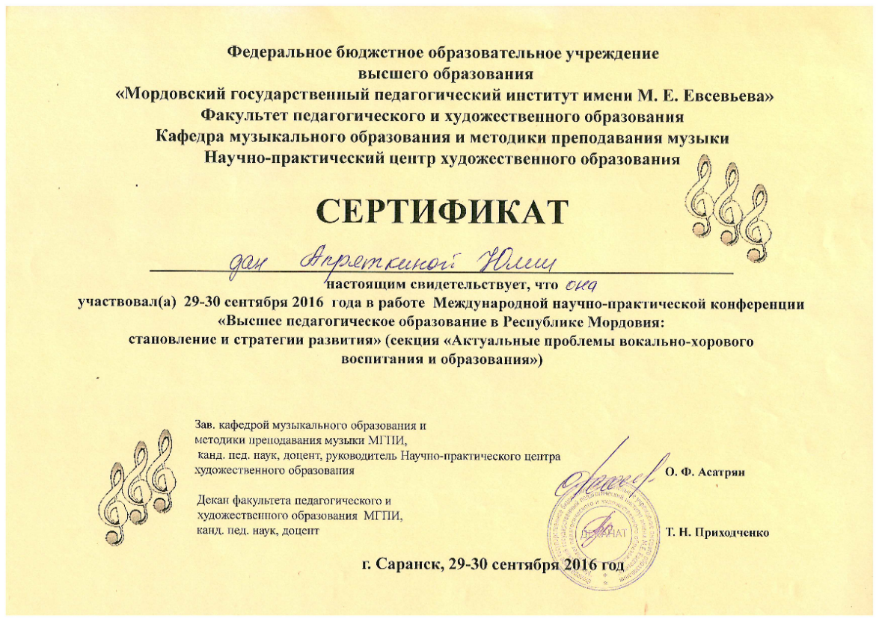
6. Выступление на научно-практических конференциях, педагогических
чтениях, семинарах, секциях, методически объединениях

Slide 15
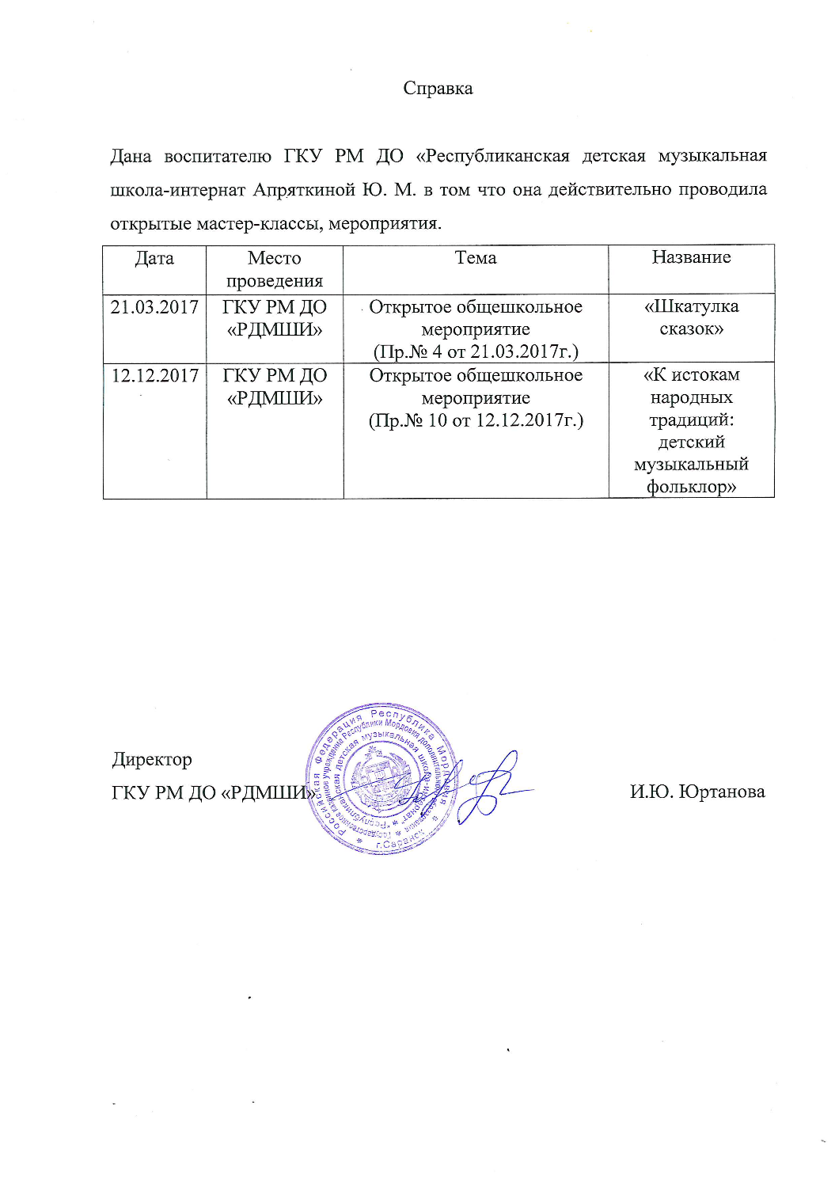
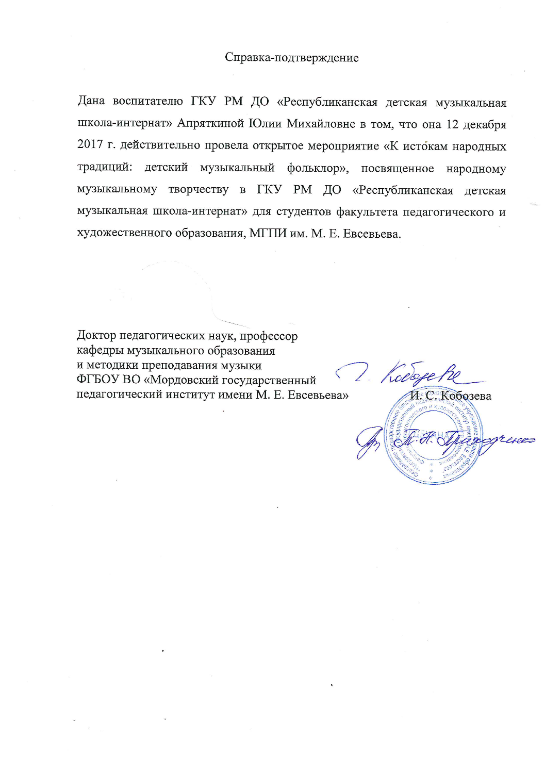
7. Проведение открытых мастер-классов, мероприятий.

Slide 16
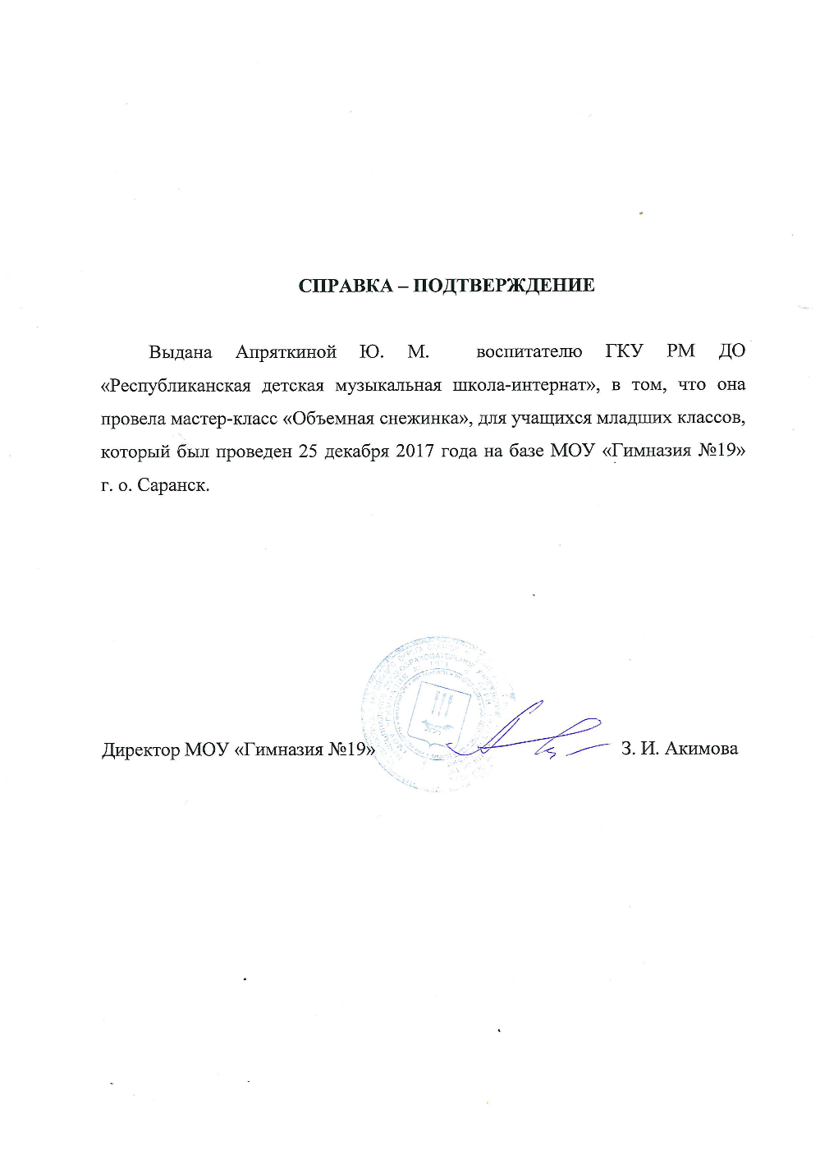
7. Проведение открытых мастер-классов, мероприятий.

Slide 17
8. Общественно-педагогическая активность педагога: участие в экспертных
комиссиях, в жюри конкурсов, депутатская деятельность.

Slide 18
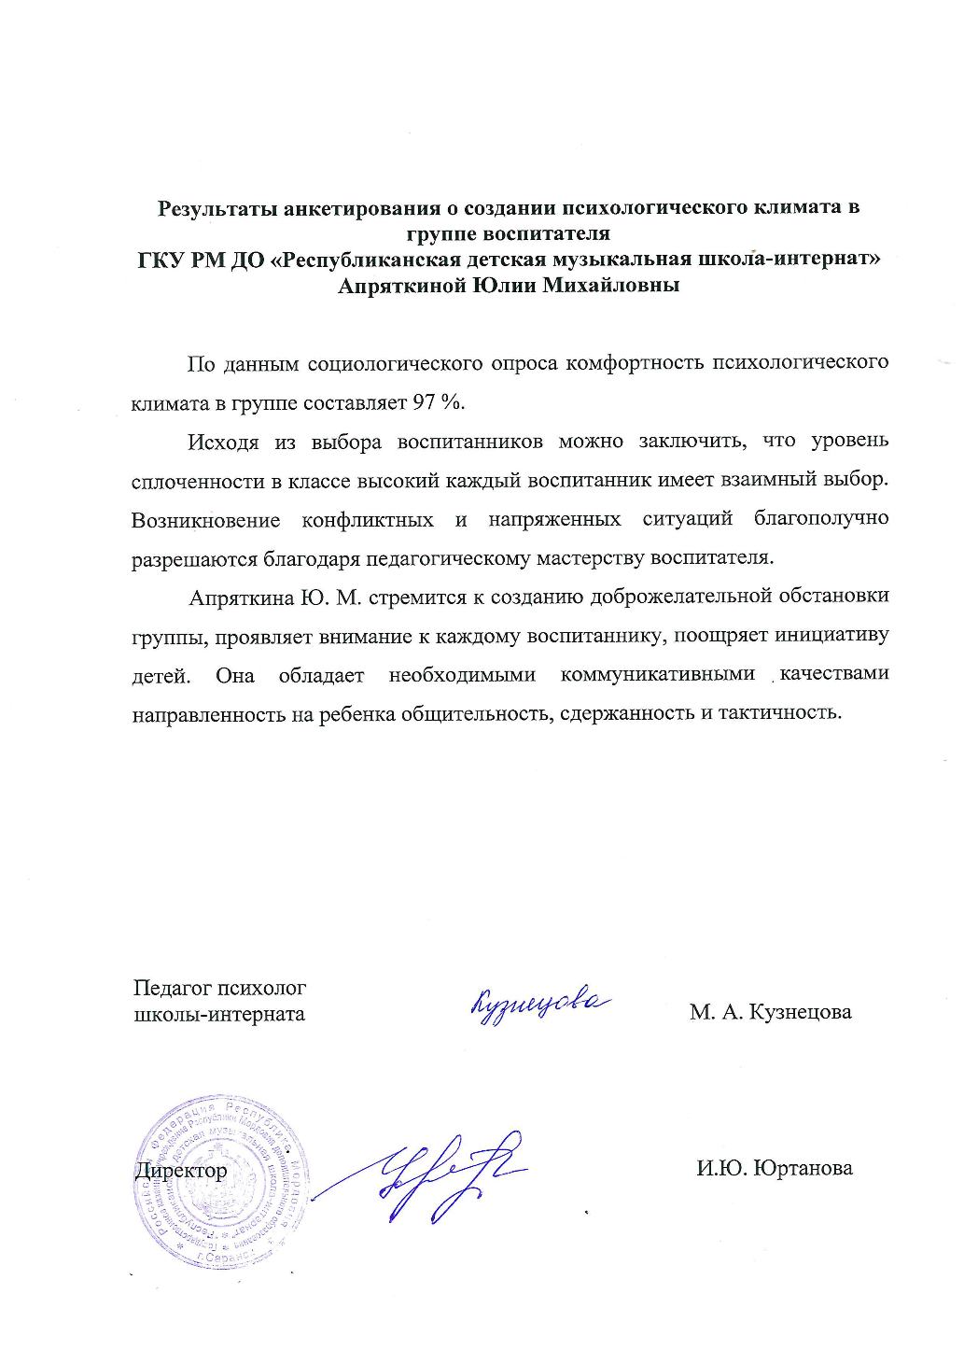
9. Создание комфортного психологического климата в группах.

Slide 19
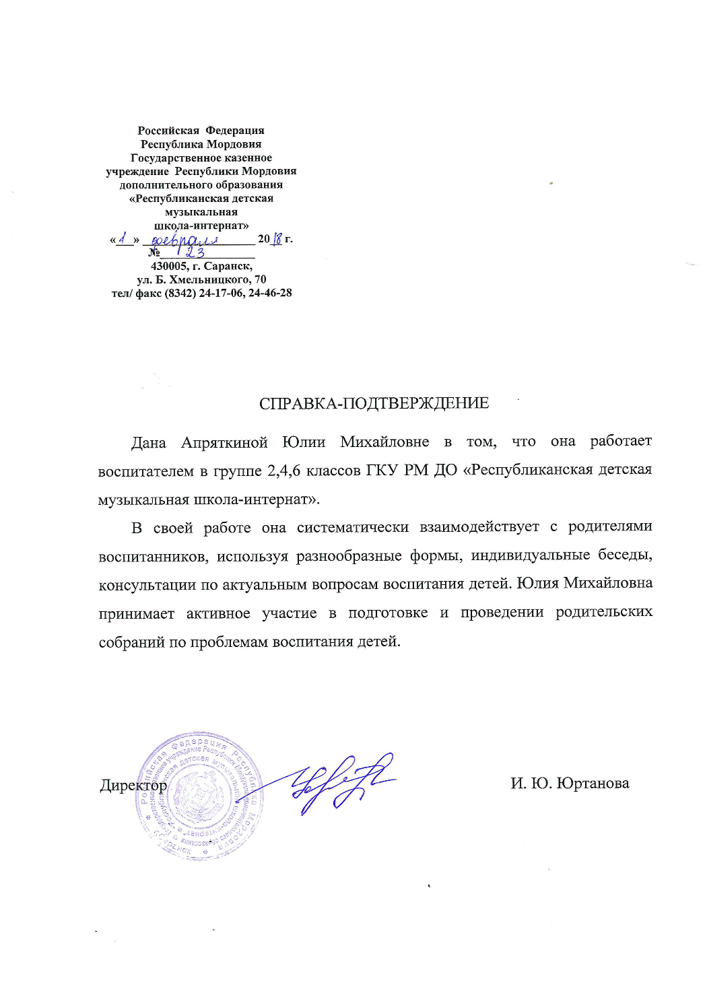
10. Взаимодействия с родителями

Slide 20
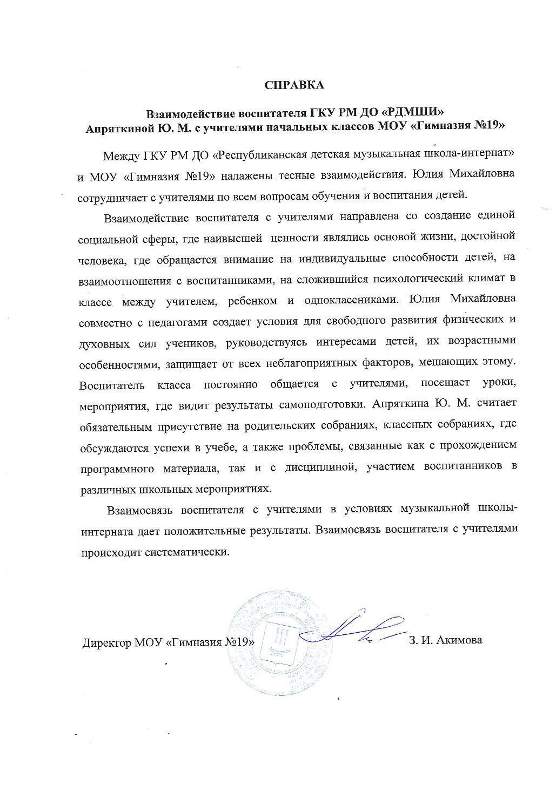
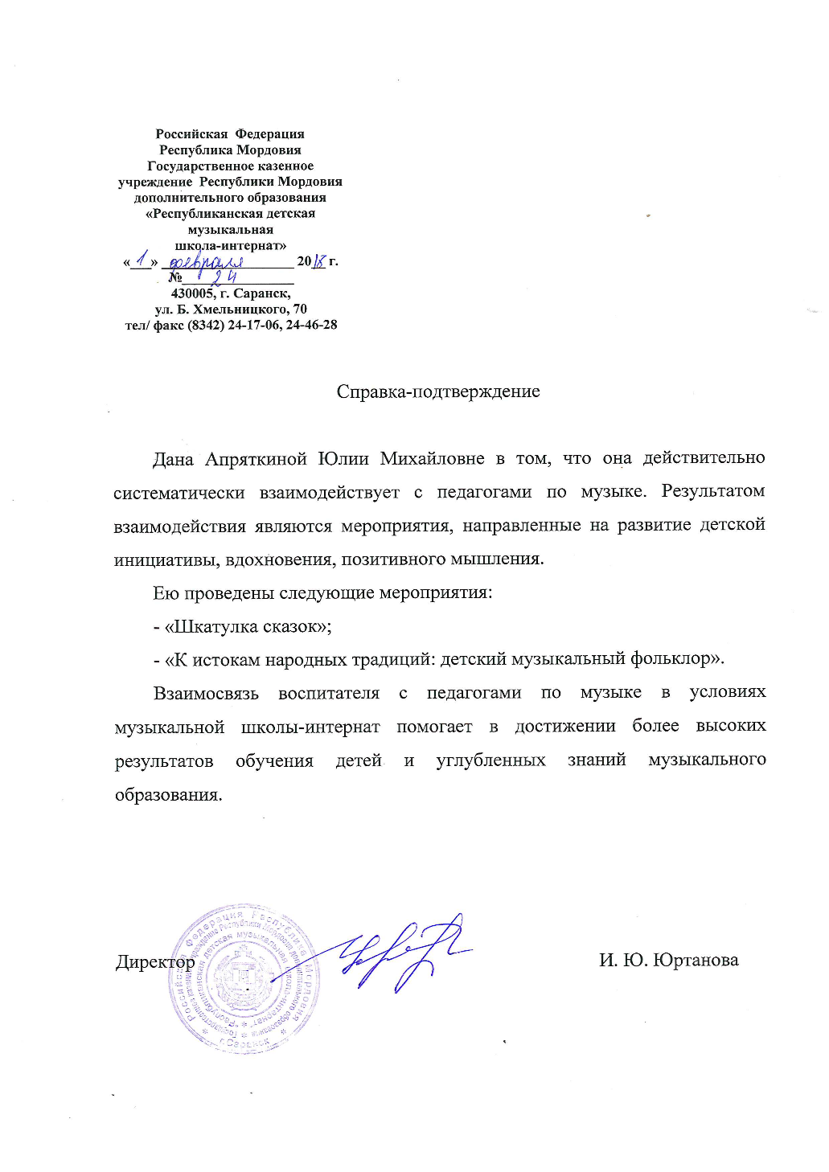
11. Взаимодействие с учителями предметниками.

Slide 21
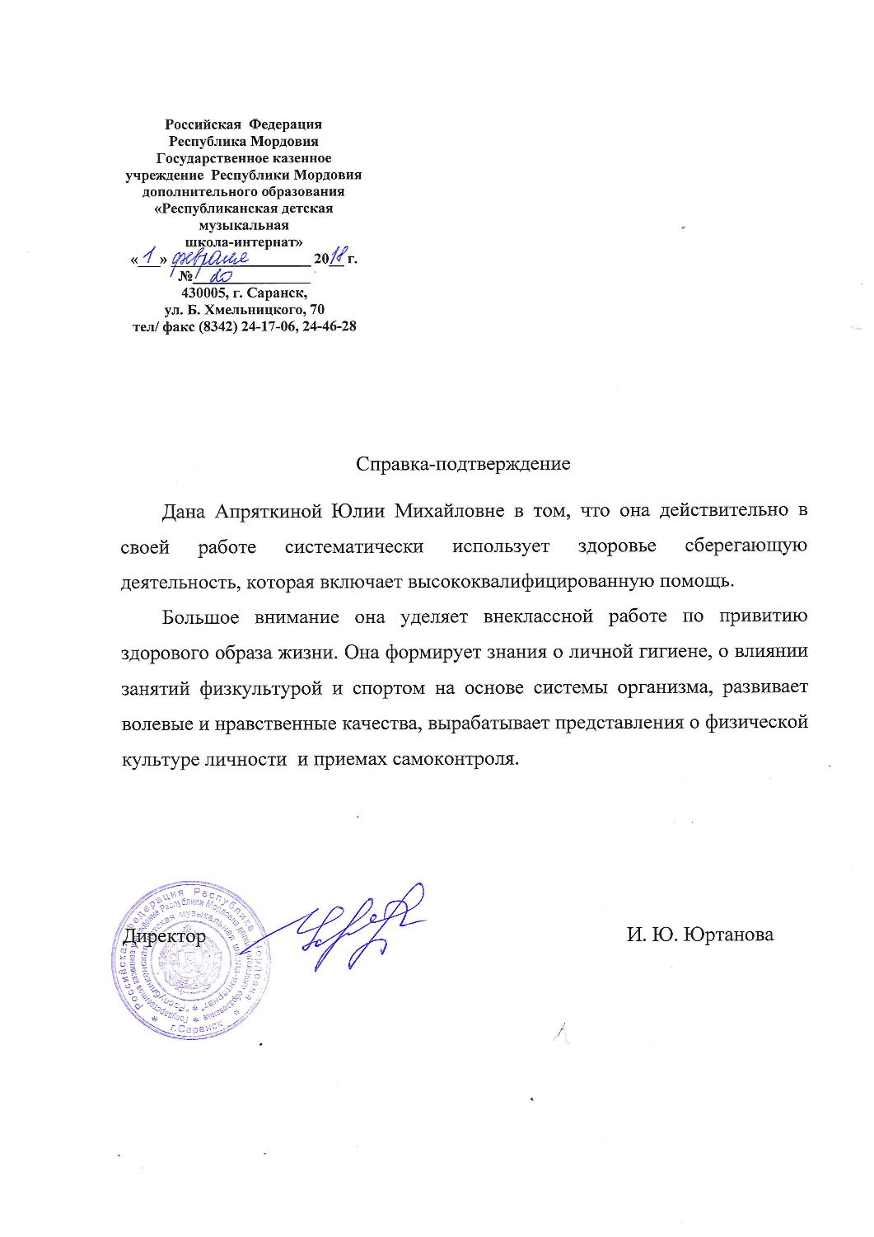
12. Активное применение здоровьесберегающих технологий

Slide 22
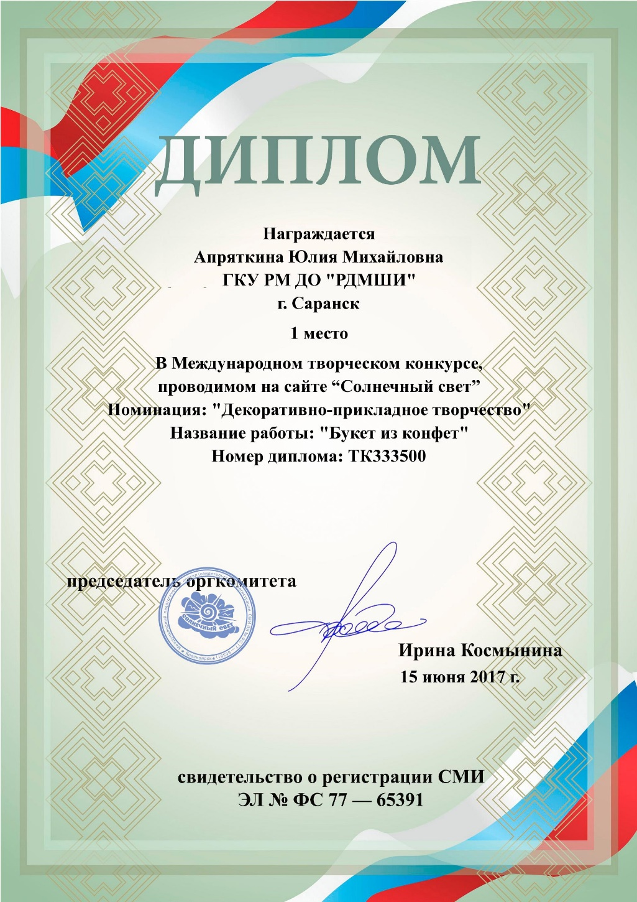
13. Участие педагога в профессиональных конкурсах.

Slide 23
13. Участие педагога в профессиональных конкурсах.

Slide 24
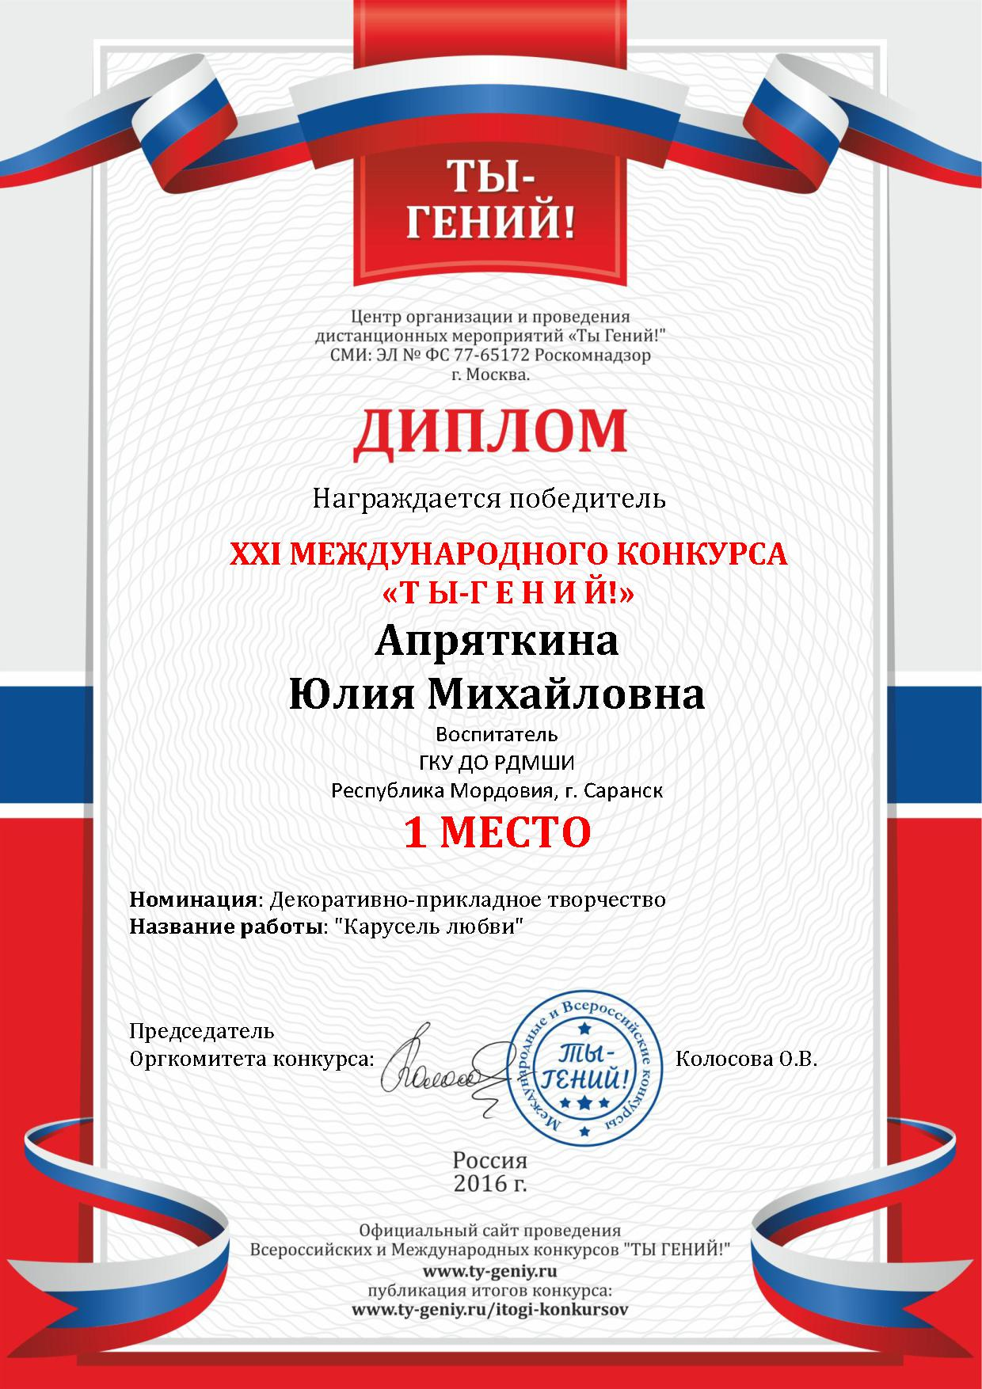
13. Участие педагога в профессиональных конкурсах.

Slide 25
13. Награды и поощрения педагога в межаттестациооный период органами
государственной власти, МО РМ, муниципальными органами управления
образованием, общественными организациями педагогическими сообществами, родительской общественностью.

Slide 26
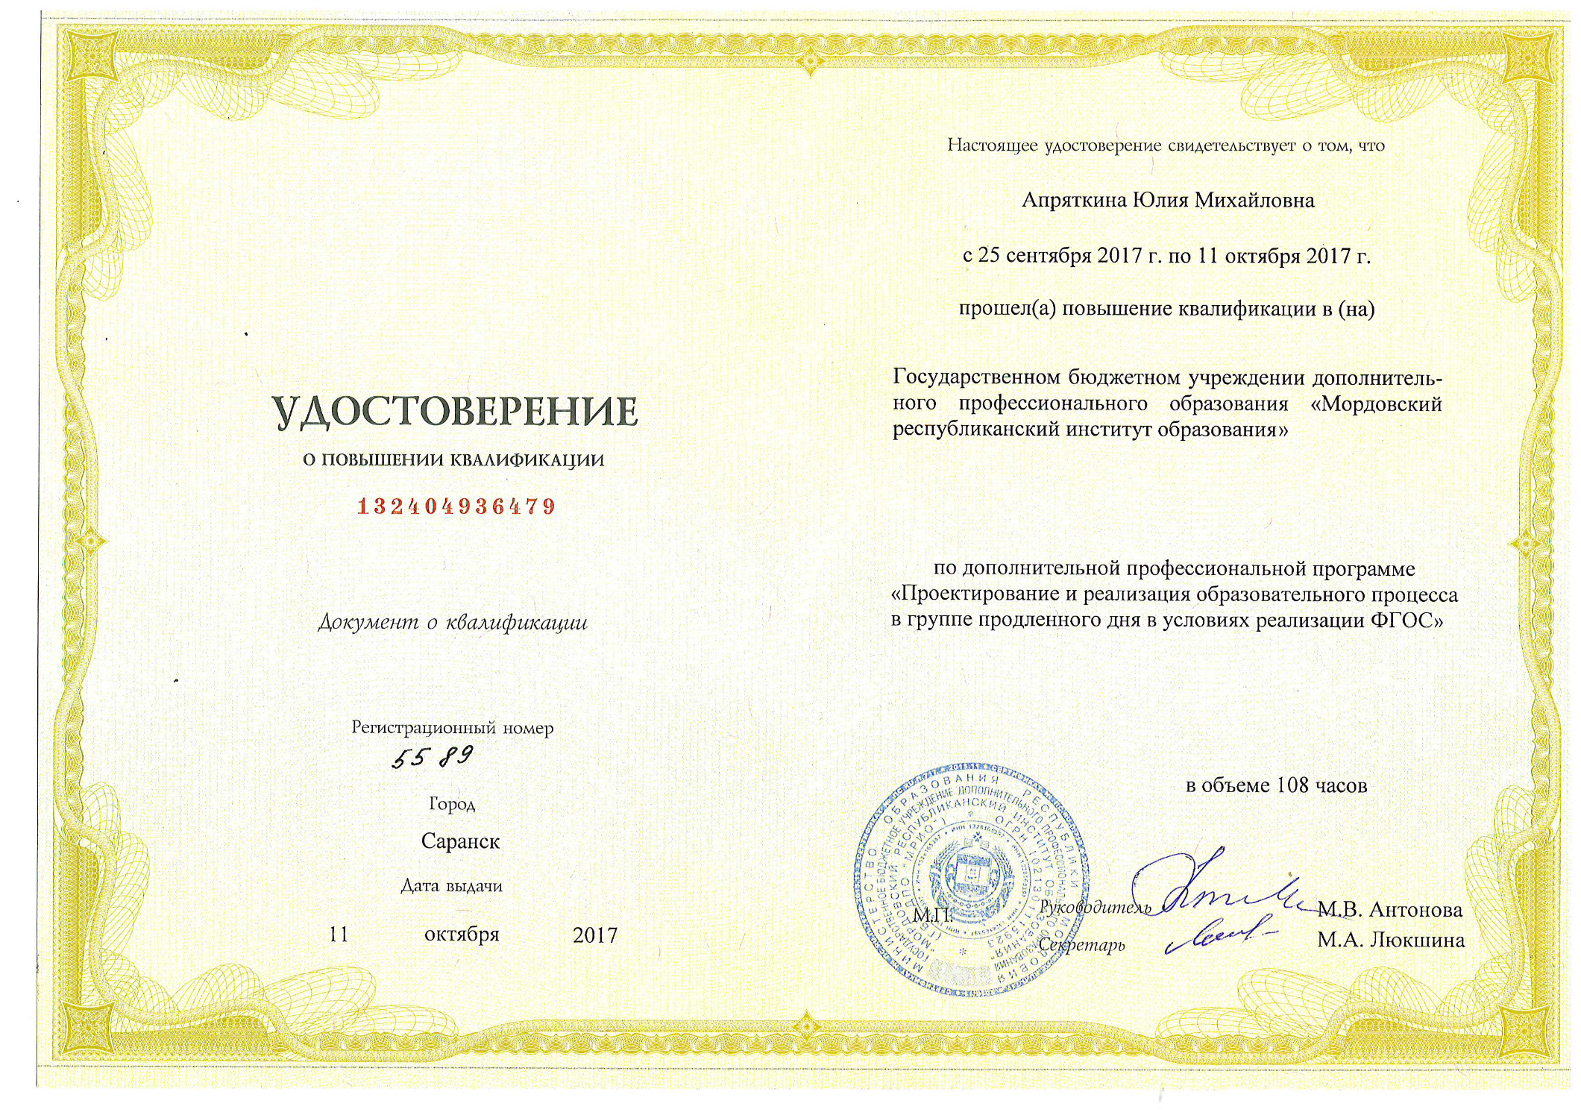
15. Повышение квалификации, профессиональная переподготовка.

Slide 27
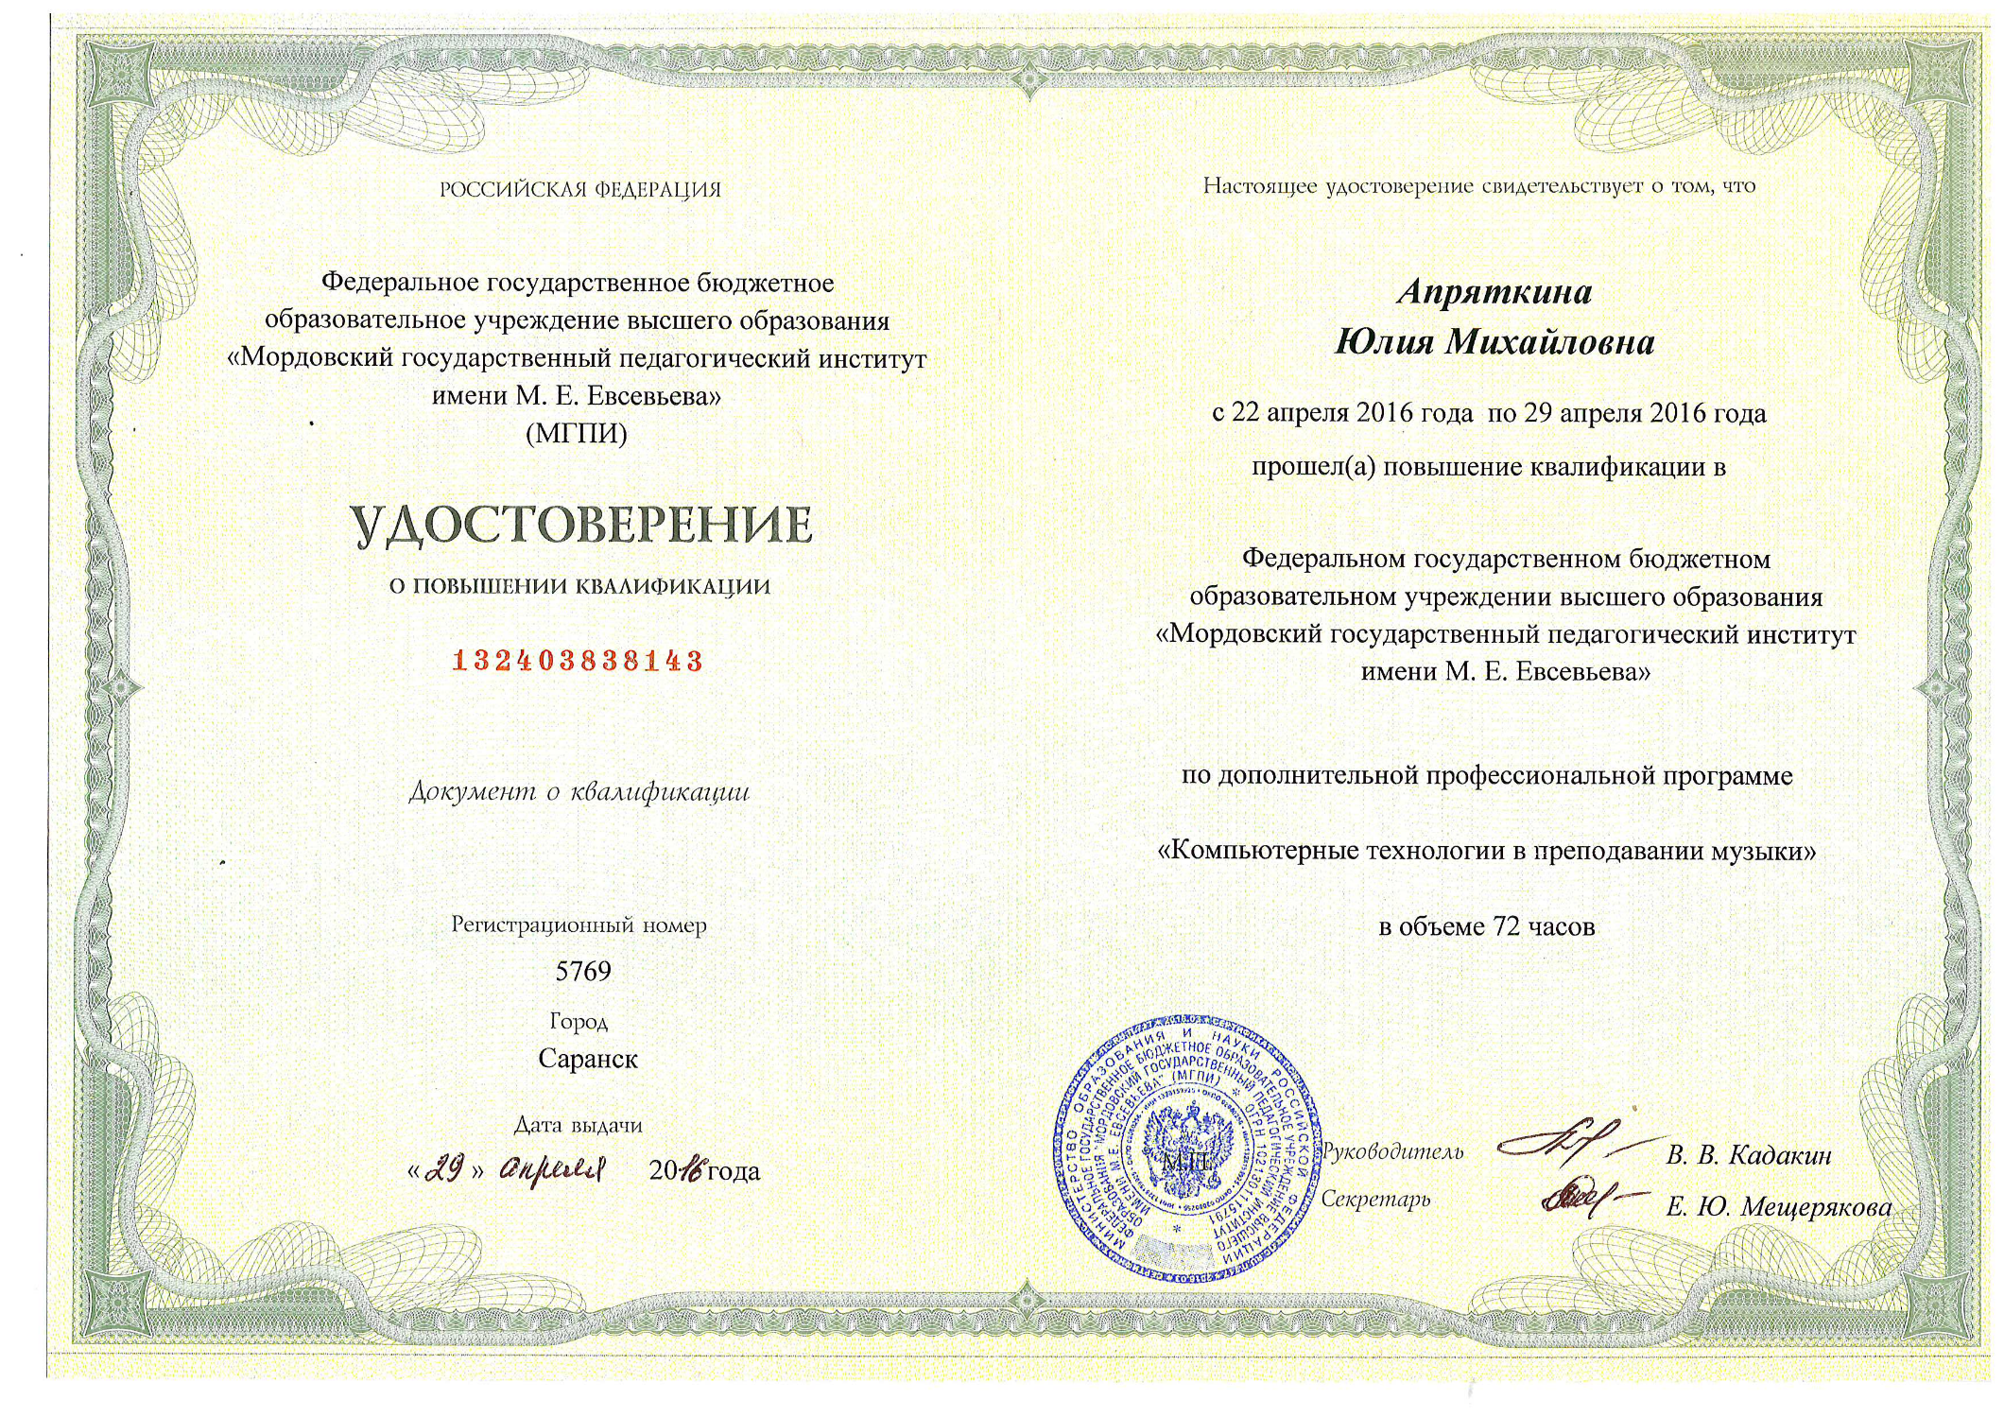
15. Повышение квалификации, профессиональная переподготовка.

Slide 28
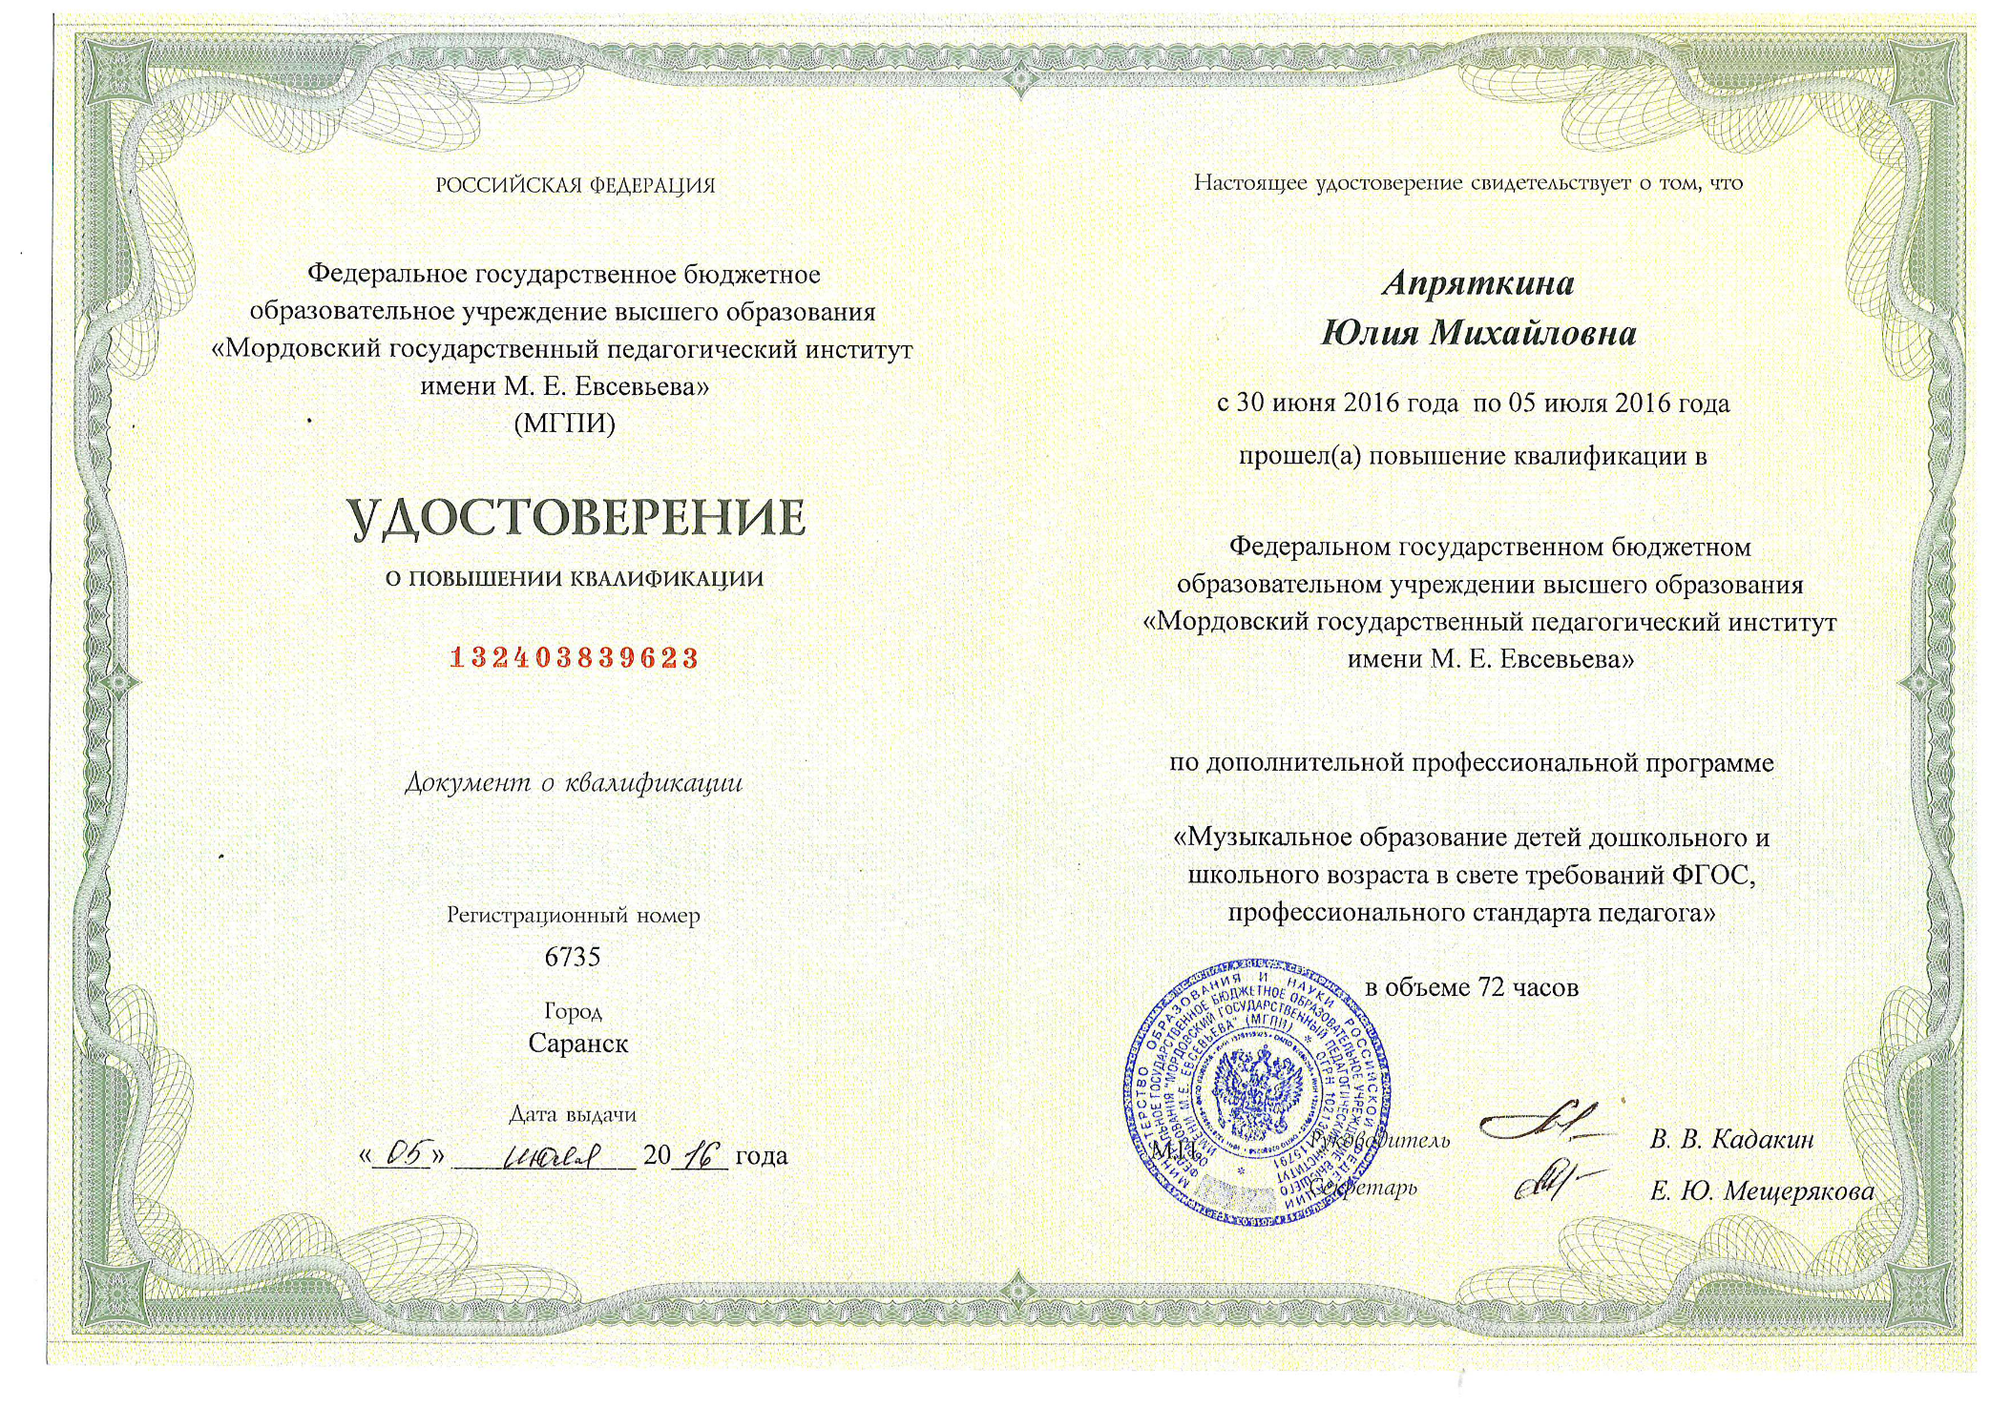
15. Повышение квалификации, профессиональная переподготовка.

Slide 29
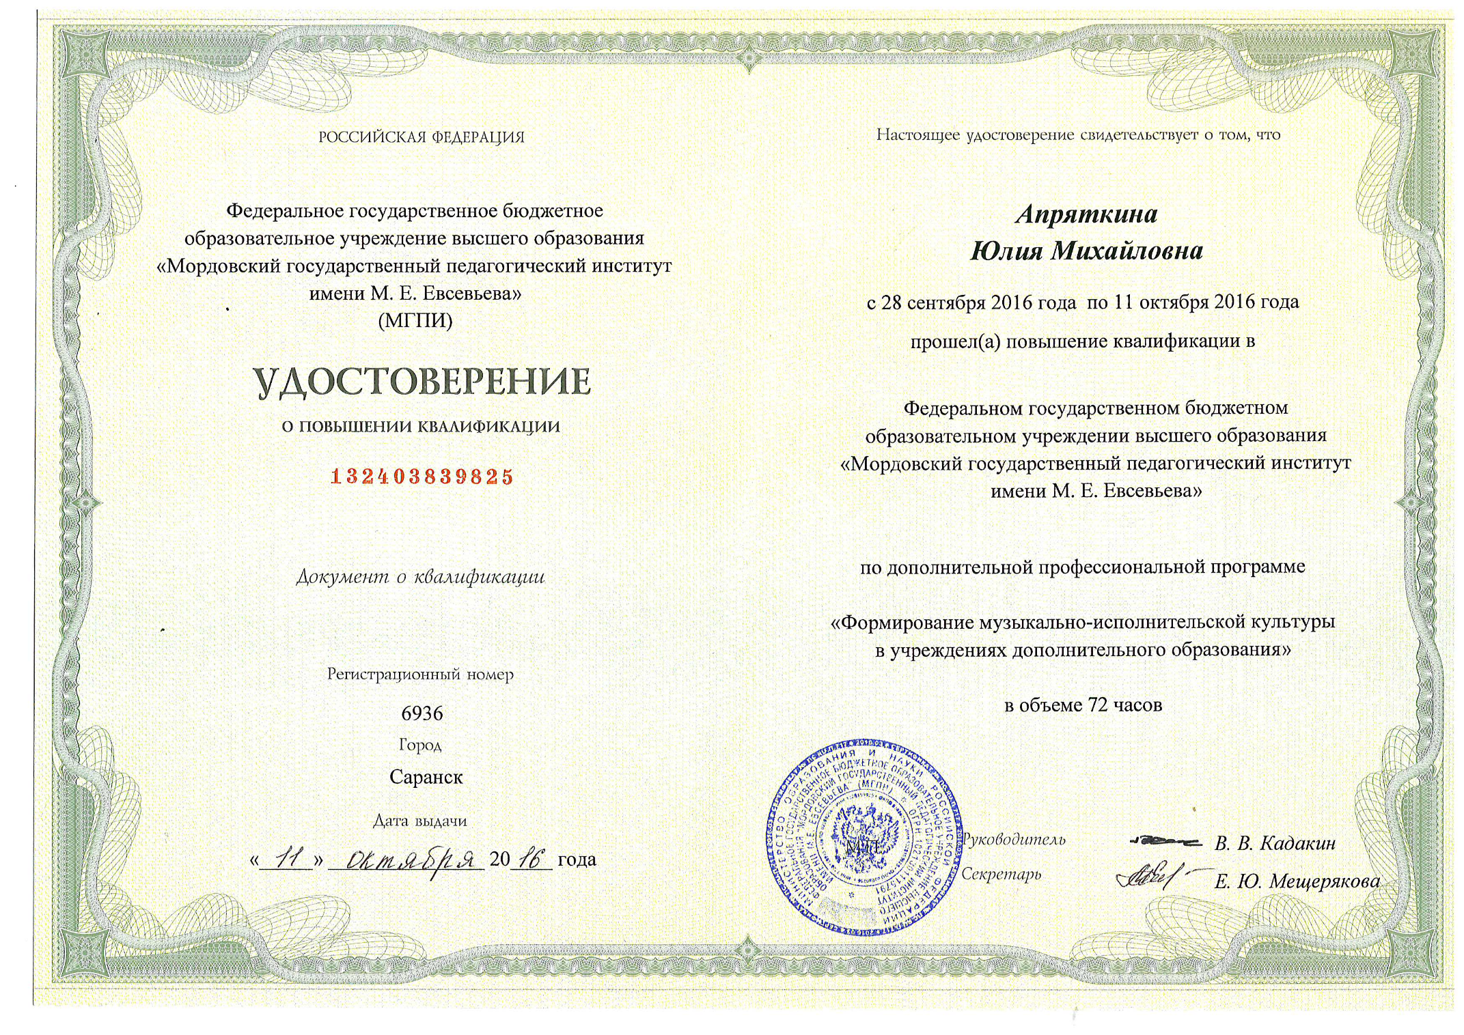
15. Повышение квалификации, профессиональная переподготовка.

Slide 30
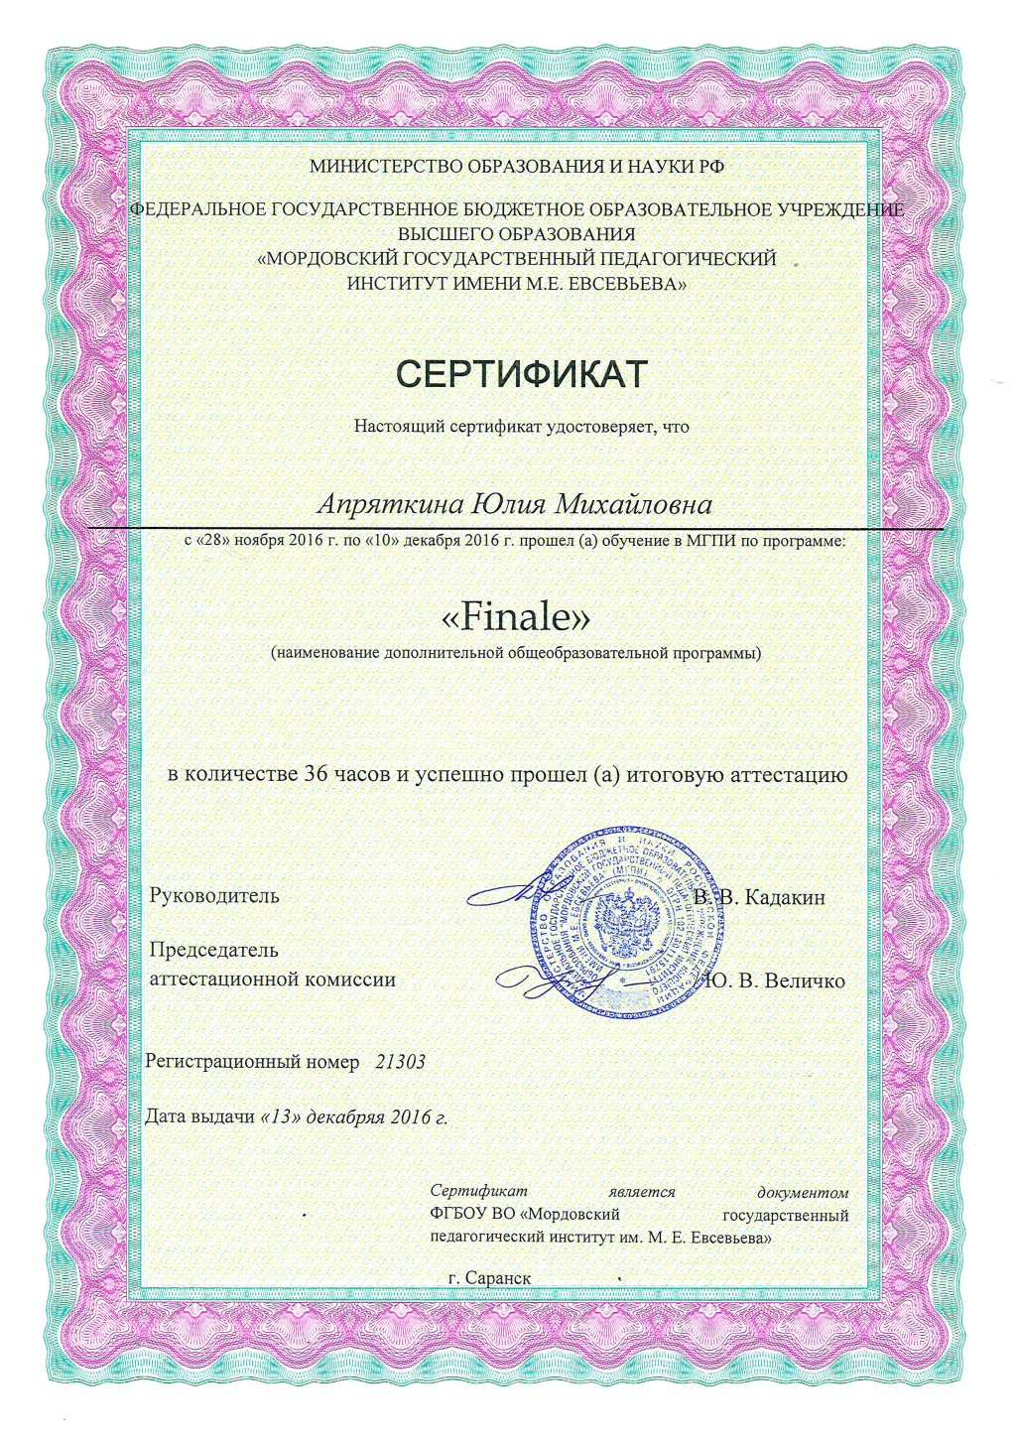
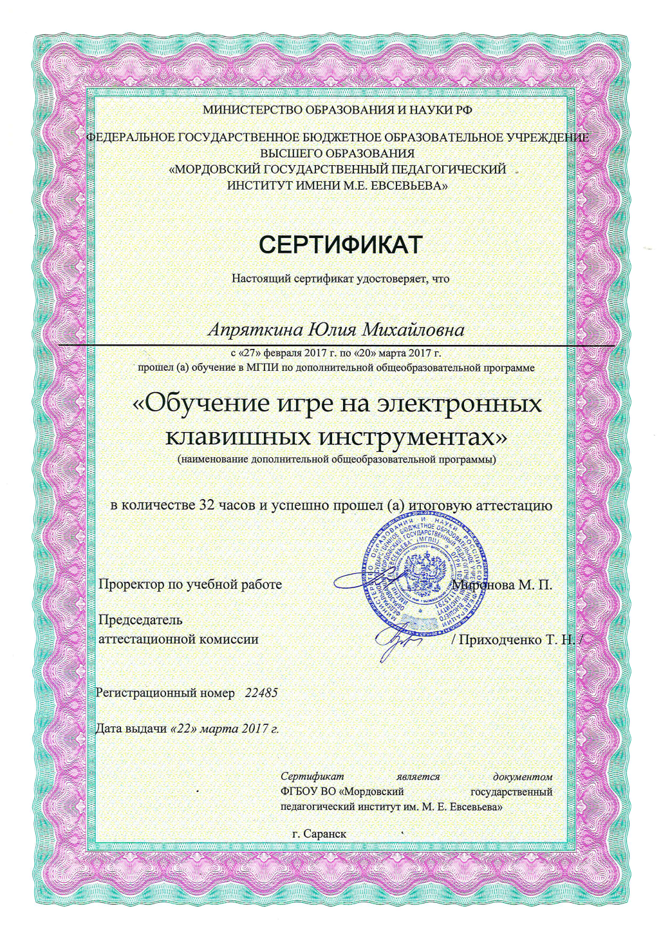
15. Повышение квалификации, профессиональная переподготовка.

